Slide 1

.
Путешествие
в сказку
Шептукаева Е. В.

Slide 2

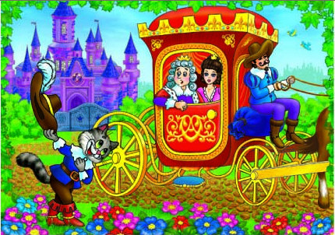
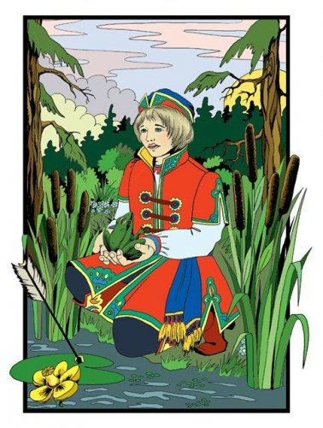
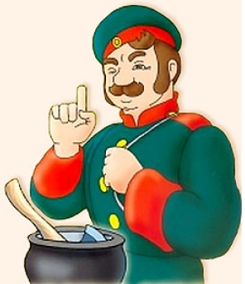
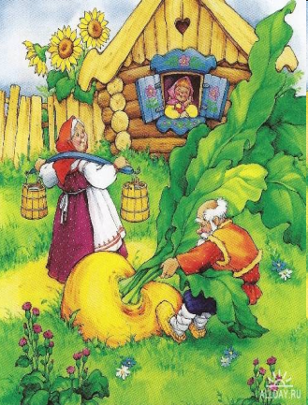
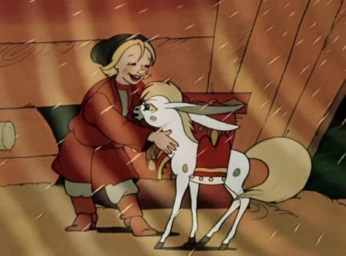
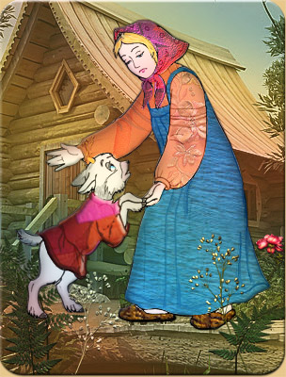
Сказка – умница и прелесть, С нами рядышком идёт. «Чтобы-чтобы-чтобы снова Добрый злого победил! Чтобы добрый, чтобы злого Стать хорошим убедил!»

Slide 3
Разминка
Соедини половинки
Жили-были в Тридевятом царстве
Жар донимает, пот выступает.
Солнце высоко, колодец далёко,
За быстрые реки, за высокие горы
Несёт меня лиса за тёмные леса,
В Тридесятом государстве…
Скоро сказка сказывается,
По усам текло, а в рот не попало.
Я там был, мёд, пиво пил,
Да не скоро дело делается.

Slide 4
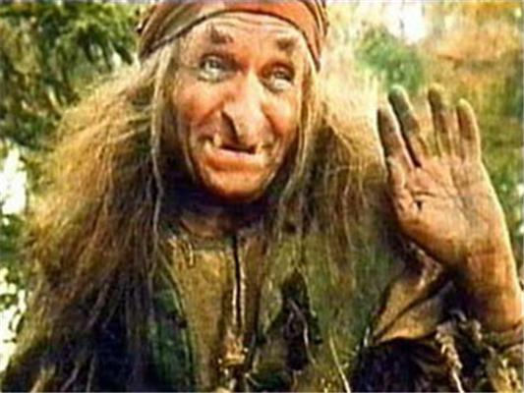
Ушла в гости к Лешему и Кикиморе
Чтобы отсюда уйти,
вы должны выполнить
моё задание: Соотнесите
названия сказок и авторов

Slide 5
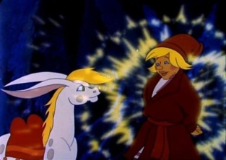
Соотнеси названия сказок и авторов
Мамин-Сибиряк
Ершов
Андерсен
Пушкин
Аксаков
Одоевский
Шарль Перро

Slide 6
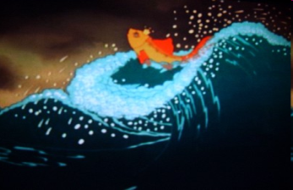
Соотнеси названия сказок и авторов
Мамин-Сибиряк
Ершов
Андерсен
Пушкин
Аксаков
Одоевский
Шарль Перро

Slide 7
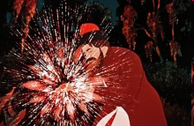
Соотнеси названия сказок и авторов
Мамин-Сибиряк
Ершов
Андерсен
Аксаков
Пушкин
Одоевский
Шарль Перро

Slide 8
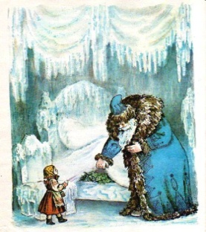
Соотнеси названия сказок и авторов
Мамин-Сибиряк
Ершов
Андерсен
Пушкин
Аксаков
Одоевский
Шарль Перро

Slide 9
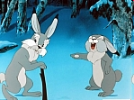
Соотнеси названия сказок и авторов
Мамин-Сибиряк
Ершов
Андерсен
Пушкин
Аксаков
Одоевский
Шарль Перро

Slide 10

Соотнеси названия сказок и авторов
Мамин-Сибиряк
Ершов
Андерсен
Пушкин
Аксаков
Одоевский
Шарль Перро

Slide 11

Соотнеси названия сказок и авторов
Мамин-Сибиряк
Ершов
Андерсен
Пушкин
Аксаков
Одоевский
Шарль Перро

Slide 12
Ушла в гости к Лешему и Кикиморе
Чтобы оказаться на следующей станции,
вы должны выполнить
ещё одно задание: Собери снеговика за время

Slide 13



Угадай мелодию

Slide 14





1
2
3
«Песня Водяного»
«Если добрый ты»
«Расскажи, Снегурочка, где была»
4
5
6
«Чунга - Чанга»
«Голубой вагон»
«Улыбка»
7
8
9
10
«Антошка»
«Кручу педали»
«Большой секрет»
«Песня
Чебурашки»

Slide 15

1
2
3
«Песенка Винни-Пуха»
«Кабы не было зимы»
«Серенький козлик»
4
5
6
СУПЕРИГРА
«Частушки Бабки-Ёжки»
«Спят усталые игрушки»
«Два весёлых гуся»
7
8
9
«Оранжевая песня»
«Облака»
«Волшебный цветок»

Slide 16


Физкультминутка
ВЕСЁЛАЯ ЗАРЯДКА

Slide 17
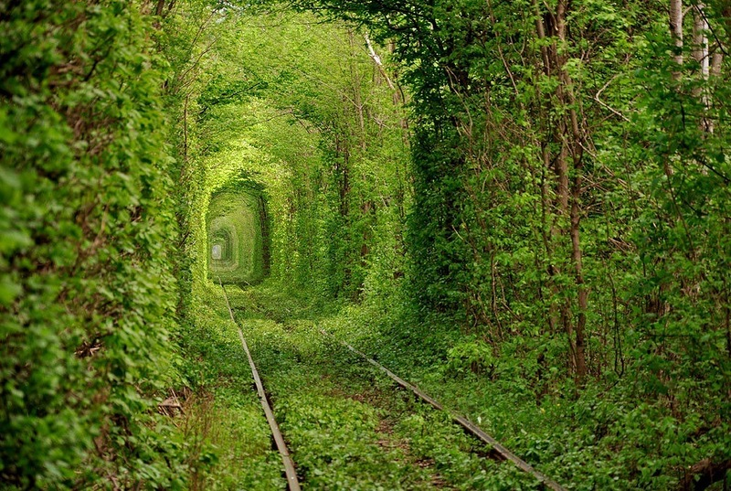


Slide 18
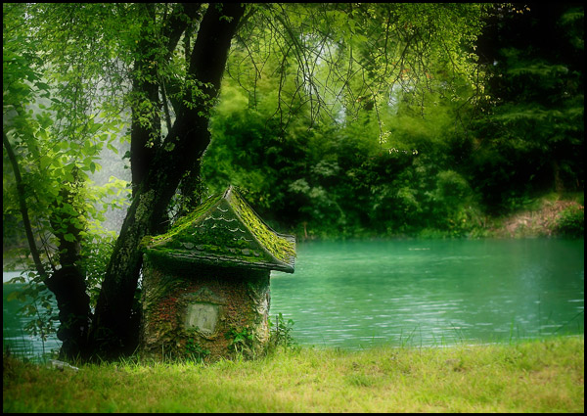


Slide 19
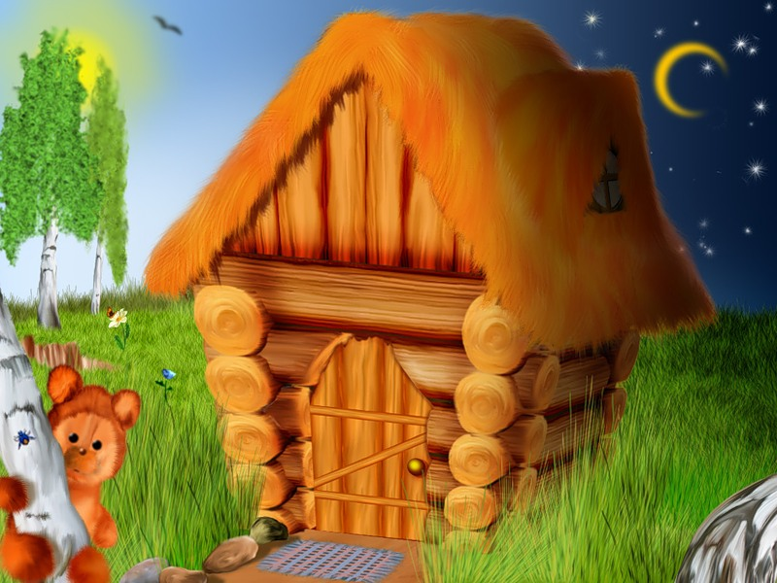


Slide 21
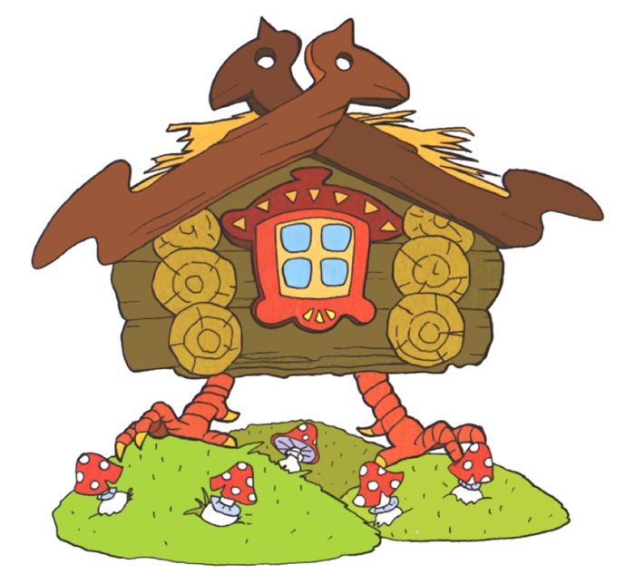


Slide 22



Slide 23
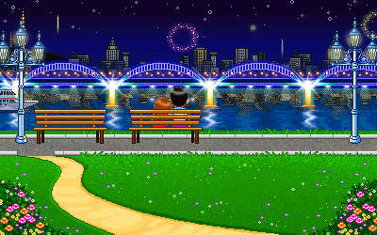


Slide 24
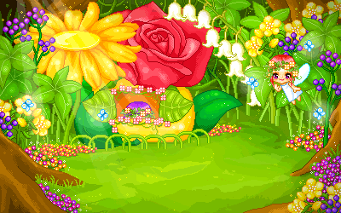

Slide 25
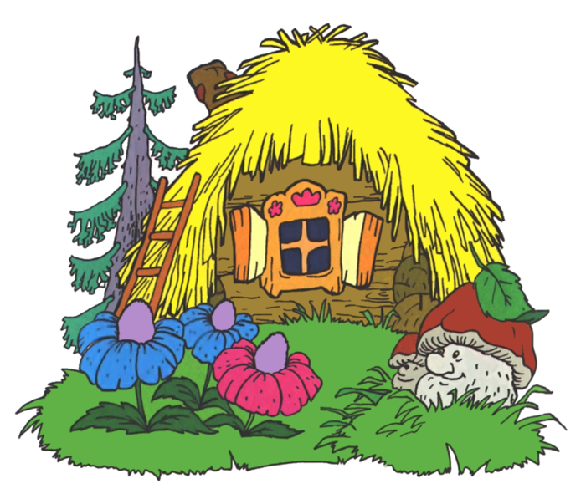


Slide 26



Slide 27
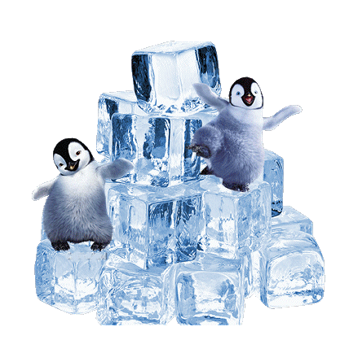

Slide 28

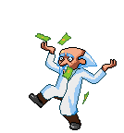

Slide 29

Открываем, поморгаем
И работать продолжаем

Slide 30
Собери пословицы
Друзья познаются…
… добром платят
За добро…
… вода не течёт
Под лежащий камень…
…в беде
Без труда не вытащишь…
… дороже богатства
Доброе братство…
… рыбку из пруда

Slide 31
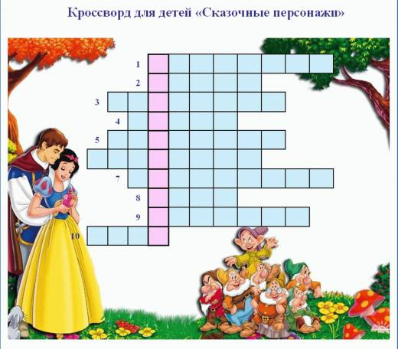
Вопросы:
Как звали самого длинноносого деревянного мальчика?
Кто везде ездил на печке
Красивая девочка с голубыми волосами.
Чья смерть хранится в яйце?
Царевна, которую никто не мог рассмешить.
Малыш из цветочного городка, с которым постоянно происходили невероятные истории.
Лучший друг Крокодила Гены.
Кто хотел жениться на Дюймовочке?
Он от зайца ушел, он от волка ушел, от медведя ушел.
Самая известная сказочная курочка.

Slide 32
Отгадайте авторов телеграмм
1. Спасите , нас съел Серый Волк.
2. Нам не страшен Серый Волк.
3. Золотое яйцо снесла. Скоро снесу простое.
4. Не лежалось на окошке – покатился по дорожке.
5. Потеряла туфельку. Прошу вернуть.

Slide 33



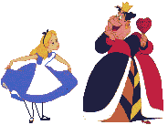


Театральная
костюмерная

Slide 34




